Slide 1
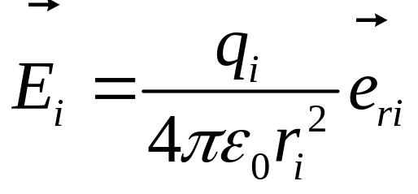
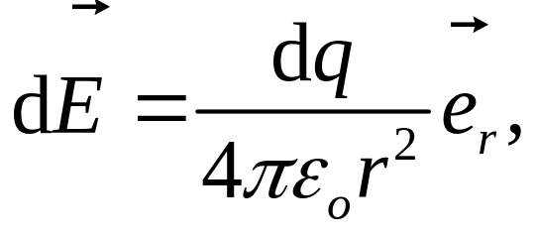
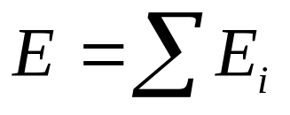
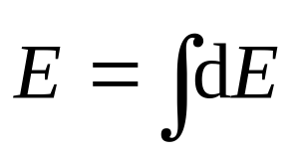
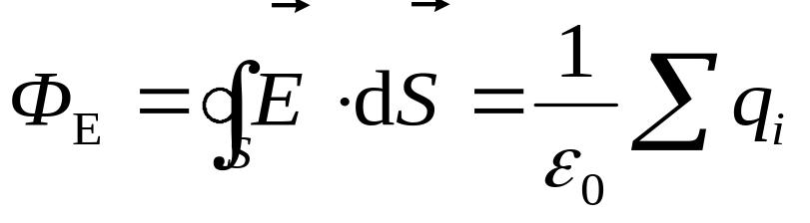
求电场的方法：
(1) 电场叠加原理
分立的点电荷系:
连续的带电体:
(2) 高斯定理

Slide 2
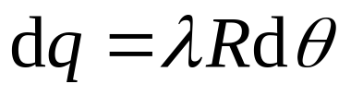
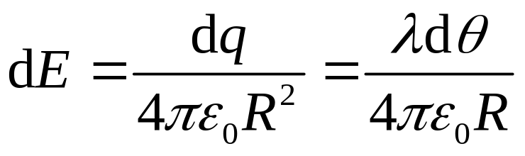
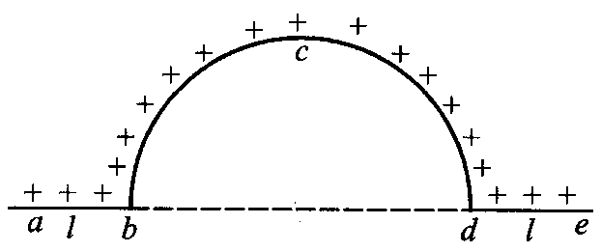
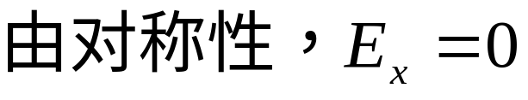
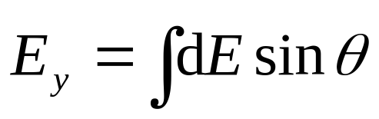
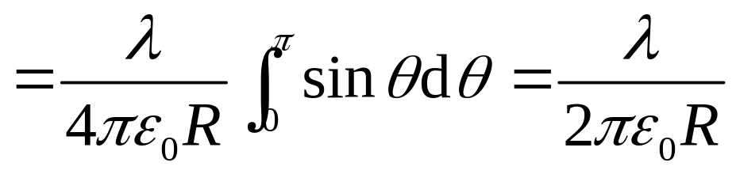
P38 10-31
（1）电场
ab, de段在O点产生的电场抵消。
半圆弧在O点产生的电场
λ
Rdθ
R
dθ
dE_{x}
O
θ
dE
dE_{y}
方向向下

Slide 3
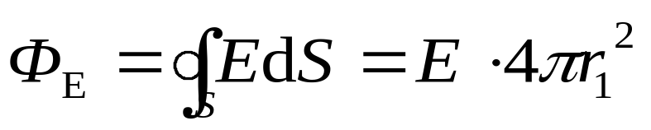
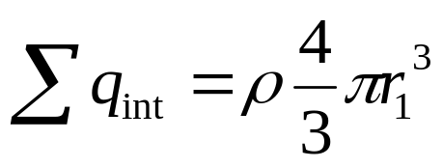
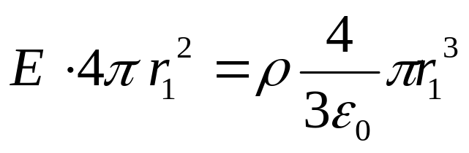
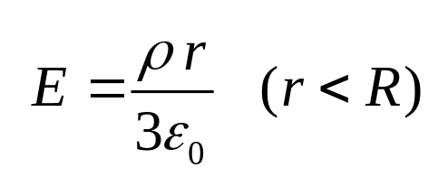
P23 例10-11 求均匀带电球体的场强分布。（已知球体半径为R，带电量为q，电荷体密度为 ρ ）
解：
由于电荷分布具有球对称性，故电场分布也具有球对称性。电场方向沿径矢方向。
（1）球体内某点 P（距球心 r₁）的场强 E ：
作过P 的同心球面为高斯面。通过S 面的电通量为：
S
S 面内的电量为：
ρ
r₁
P
R
由高斯定理

Slide 4
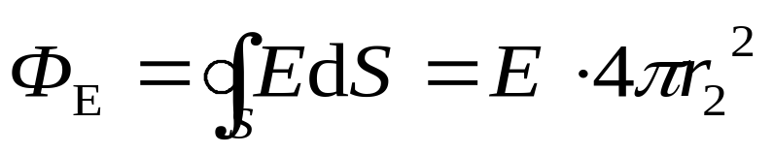
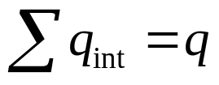
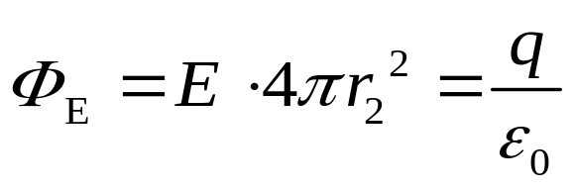
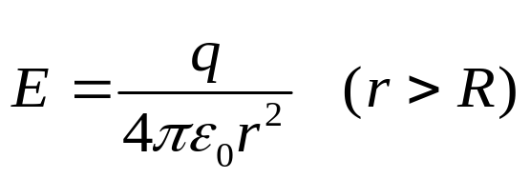

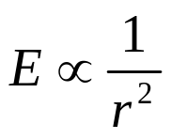
（2）球体外某点 P （距球心 r₂）的场强 E ：
作过P 的同心球面为高斯面。 通过S 面的电通量为：
ρ
r₂
P
R
S
S 面内的电量为：
由高斯定理：
E
R
r

Slide 5

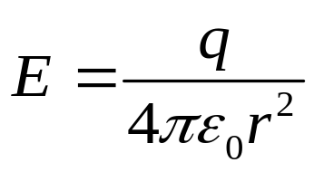

例2： 均匀带电球面的场强分布。（P24 问题10-10）
（1）球面内某点 P（距球心 r）的场强 E：
（r < R）
R
均匀带电球面内部的场强处处为零。
（2）球面外某点 P （距球心 r）的场强 E：
( r > R )
E
R
r

Slide 6
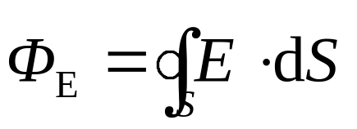
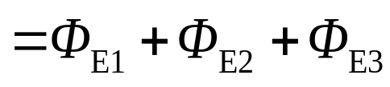
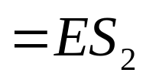

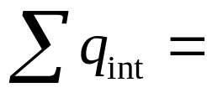


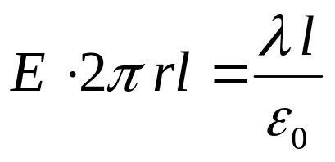
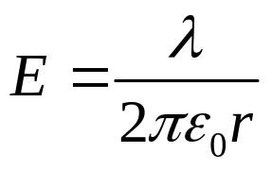
例3：求无限长带电直线的场强分布。
（已知线电荷密度为 λ ）
解：
由于电荷分布具有轴对称性，故电场分布也具有轴对称性。电场方向垂直于带电直线沿径矢方向。
作过 P 的同轴圆柱面（半径为 r）为高斯面。通过 S 面的电通量为：
λ
S₁
r
P
l
S₂
由高斯定理
S₃

Slide 7
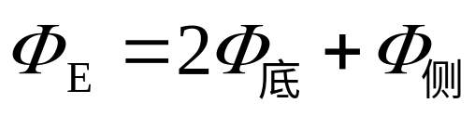



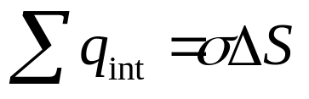
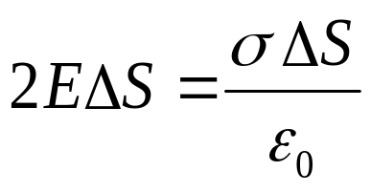
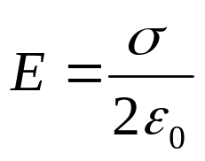
例4：计算无限大均匀带电平面的场强分布。电荷面密度为 σ 。
解：
由于电荷分布具有平面对称性，故电场分布也具有平面对称性。电场方向垂直于平面。
作过P 的轴垂直于平面的圆柱面为高斯面。通过S 面的电通量为：
σ
ΔS
P
由高斯定理：
均匀电场，方向垂直平面向外

Slide 8
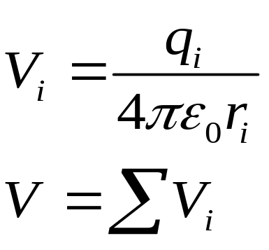
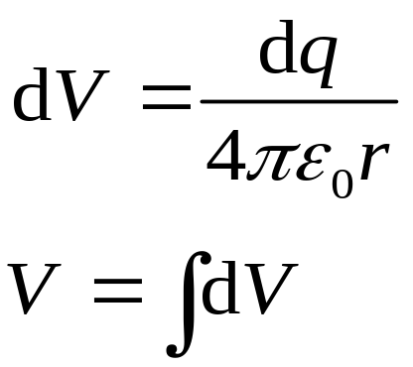
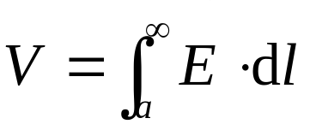
求电势的方法：
(1) 由电势叠加原理求电势（当电场分布不容易求时）
分立的点电荷系:
连续的带电体:
(2) 由定义式求电势（当电场分布容易求时）
确定电场分布E（r）；
选定电势零点；
选定一条积分路径L， 由 求电势。

Slide 9
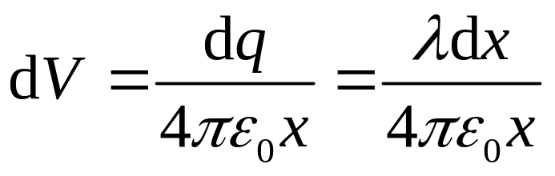
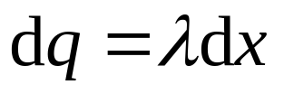
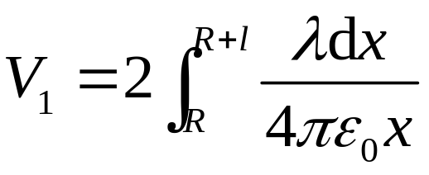
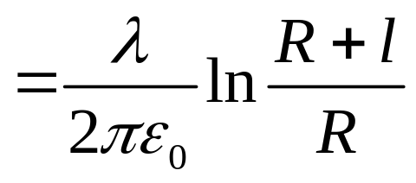
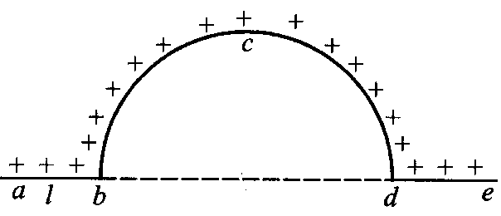
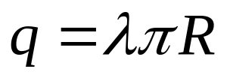
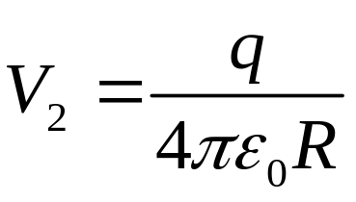
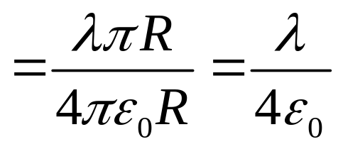
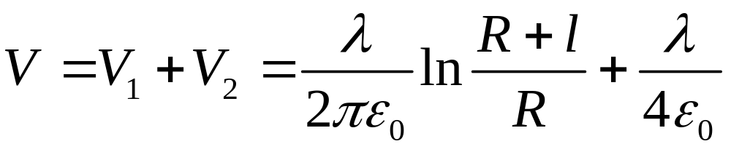
P38 10-31
（2）电势
ab, de段在O点产生的电势：
半圆弧在O点产生的电势：
R
O
dx
x

Slide 10
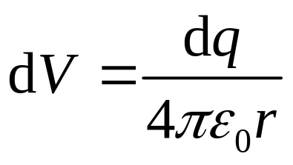
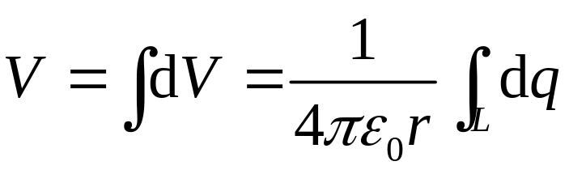
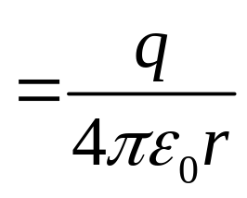
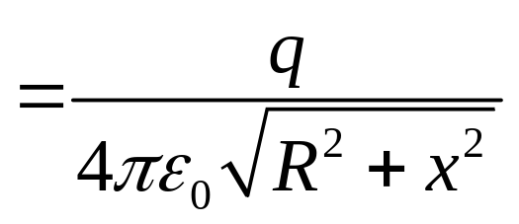
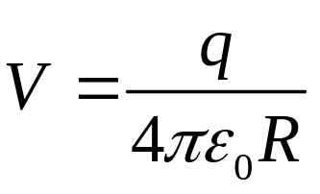
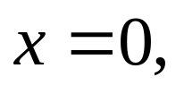
P30 例10-14: 均匀带电圆环，带电量为q ，半径为R，求轴线上任意一点的P 电势。
dq
解：
r
R
P
x
o
x
讨论：
圆环中心处

Slide 11
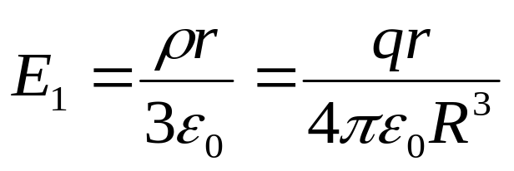








例1：半径为R 的均匀带电球体，带电量为q，求电势分布。
解：由高斯定理求得：
（球体内）
q
R
（球体外）
P₁
P₂
（1）球内（离球心 r₁）电势：
（球体内）
（2）球外（离球心 r₂）电势：
（球体外）

Slide 12




P30 例10-15: 半径为R 的均匀带电球面，带电量为q。求电势分布。
q
解：
（球面内）
R
（球面外）
（球面内）
V
（球面外）
R
r

Slide 13






A
d
B
均匀电场电势差
练习2：电荷密度分别为+σ 和-σ 的两块无限大均匀带电平行平面，坐标分别为a 和-a。设坐标原点o 处的电势为零，求电势分布，并画出电势分布曲线。
+σ
-σ
-a
o
|
a
x
Ⅰ
Ⅱ
Ⅲ
解：
+σ
-σ
-a
o
a

Slide 14



练习1：求无限长均匀带电直线外任一点P的电势。
设电荷线密度为λ ，选取势能零点在 r₀ 处。
解:
P
r₀
选取势能零点在 r₀ 处
r

Slide 15










练习1：两个无限长同轴圆柱面半径分别为R₁和R₂，单位长度带电量分别为+λ和-λ。（1）求：内圆柱面内、两圆柱面间及外圆柱面外的电场分布。
解: 电场分布具有柱对称性, 取同轴圆柱面作为高斯面, 由高斯定理
（1）在内筒内：
（2）在两筒间：
（3）在外筒外：
r
r
l
l
l

Slide 16



（2）两圆柱面之间的电势差。

Slide 17




第10章 真空中的静电场
1、库仑定律
2、电场强度
3、点电荷q 产生的电场
4、场强叠加原理
连续带电体产生的电场
5、电通量：
真空中的高斯定理

Slide 18






6、几种典型的静电场分布
（1）无限长均匀带电直线
（2）无限大均匀带电平面
（3）均匀带电球面
（4）均匀带电球体
7、电偶极子 电矩
力矩：

Slide 19











电势：
1、静电场的环路定理: 静电场中电场强度沿任意闭合路径的线积分为零
2、静电场力作功等于静电势能的减少:
静电势能
3、电势
电势差
电势差等于将单位正电荷从a点沿任意路径移到b点时，电场力所作的功。
点电荷系的电势
4、电势叠加原理
点电荷的电势

Slide 20






均匀带电球面：
（球内）
（球外）
均匀带电球体:
（球内）
（球外）
无限长均匀带电直线（圆柱、圆筒）电势差:
无限大均匀带电平面（平板）电势差:

Slide 21

5、等势面：静电场中，电势相等的点所组成的曲面。
(1) 电荷沿等势面移动时, 电场力不作功
(2) 等势面与电场线处处正交
(3) 电场线指向电势降低的方向
(4) 等势面密集处场强大, 稀疏处场强小
电场强度与电势梯度的关系：

